Slide 1

Сервис проверки
стойкости паролей
и их присутствия в базах утечек
Инструмент для оценки безопасности паролей и выявления скомпрометированных учётных данных
Команда проекта
Ошев Кирилл
Team Lead / PM
Петросян Тигран
Backend-разработчик
Бармин Егор
2026
Frontend-разработчик
Кадиева Диана
Год разработки
QA / Тестировщик
Проектный практикум

Slide 2
Актуальность
Проблема безопасности паролей
81%
Взломов из-за слабых паролей
Ежедневные утечки данных
Отсутствие осведомлённости
Подавляющее большинство успешных кибератак происходит именно из-за использования простых, легко угадываемых паролей пользователями
Каждый день происходят массовые утечки баз данных с миллионами скомпрометированных учётных записей, которые попадают в открытый доступ
Пользователи не знают, насколько их пароли уязвимы, и не понимают риски использования одинаковых паролей на разных сервисах
По данным Verizon DBIR 2024
Нужен простой инструмент
«Средний пользователь имеет 20+ паролей, но использует один и тот же пароль на 70% сервисов»

Slide 3
Решение
Концепция сервиса
Веб-приложение для проверки пароля
Ключевые функции
Простой и интуитивно понятный интерфейс, позволяющий мгновенно оценить надёжность пароля без необходимости регистрации
Оценка стойкости
Многофакторный анализ
Проверка утечек
По базе хешей
Рекомендации
Персонализированные
Безопасность
Нет хранения данных
Слабый
Средний
Сильный
Легко взломать
Требует улучшения
Надёжная защита
Рекомендации по улучшению
Конкретные советы по усилению пароля
Проверка на распространённые паттерны
Быстро и просто
Оценка энтропии и сложности
Результат за доли секунды без регистрации

Slide 4
Продукт
MVP (Minimum Viable Product)
Один экран
API проверки стойкости
Введите пароль для проверки
Длина пароля
Минимум 8 символов, оптимально 12+
Проверить пароль
Состав символов
Буквы, цифры, спецсимволы
Минималистичный интерфейс с полем ввода и кнопкой проверки
Паттерны
Проверка на распространённые шаблоны
База хешей утечек
Вывод результата
SQLite база данных с популярными хешами скомпрометированных паролей
Детальный отчёт с пояснением оценки и конкретными рекомендациями
Хранятся только хеши, не пароли
Оценка
Статус утечки
Рекомендации

Slide 5
Технологии
Технологический стек
Backend
Frontend
Тестирование
Python
HTML5
Python
Основной язык
Разметка
Язык тестов
Мощный язык для обработки данных и логики
Семантическая структура страницы
Тот же язык для консистентности
F
FastAPI
CSS3
Py
pytest
Веб-фреймворк
Стилизация
Фреймворк
Высокопроизводительный асинхронный API
Современный дизайн и адаптивность
Мощный инструмент для unit-тестов
SQLite
JavaScript
База данных
Логика
Лёгкая встраиваемая база для хешей
Взаимодействие с API без фреймворков
Unit-тесты API
Тесты логики проверки
Интеграционные тесты

Slide 6
Структура
Архитектура системы
Клиент
Интерфейс
Logic
Логика проверки
User
UI
API
HTTP Request
AJAX
Сервер
Хранилище
Пользователь
HTML/CSS/JS
FastAPI
DB
SQLite хеши

Slide 7
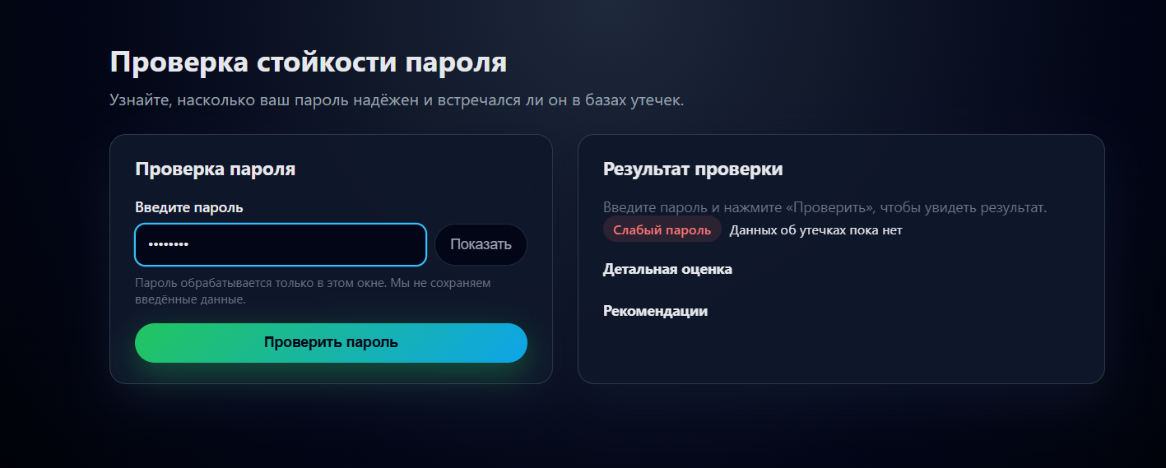
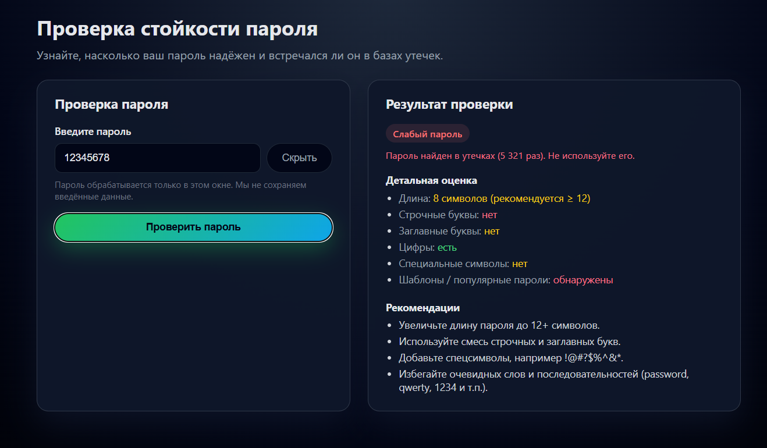
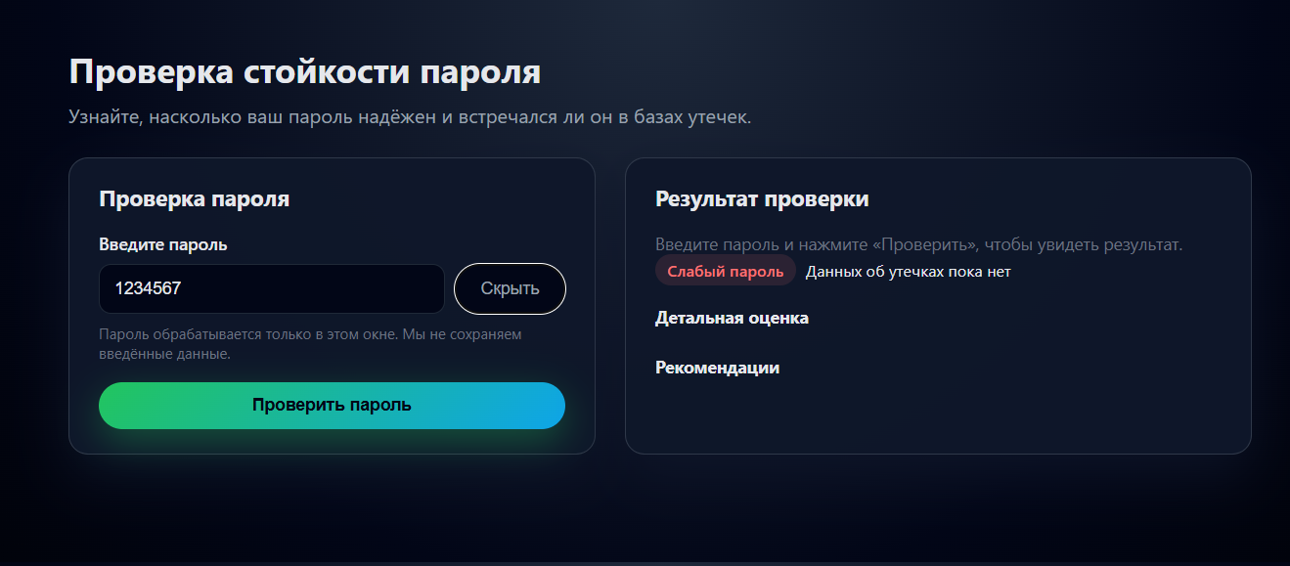
Дизайн
Wireframe интерфейса
Один экран

Slide 8

Приоритет
Принципы безопасности
Безопасность пользовательских данных — наш главный приоритет
Пароль НЕ сохраняется в БД
Пароль НЕ пишется в логи
Мы никогда не сохраняем введённые пароли ни в какой форме. Проверка происходит в оперативной памяти.
Все системные логи полностью исключают пароли и их хеши. Нет никакой истории запросов.
Только временное хранение в RAM
Логирование без чувствительных данных
API НЕ возвращает пароль
Только POST-запросы
В ответе API присутствует только оценка и рекомендации. Исходный пароль никогда не возвращается.
Используем только POST-метод для передачи паролей. Никаких GET-параметров в URL.
Только метаданные в ответе
Пароль в теле запроса, не в URL

